Slide 1
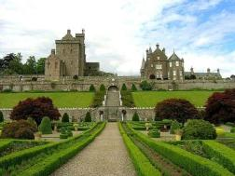
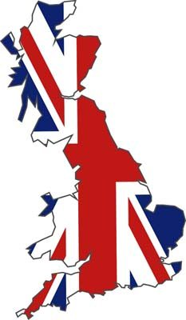
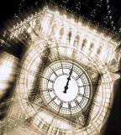
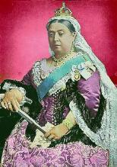
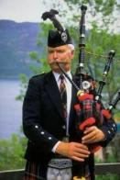
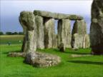
The United Kingdom of Great Britain
and Northern Ireland

Slide 2
Если посмотреть на карту мира то в северной части земли можно увидеть группу островов, называемых британскими.

Slide 3
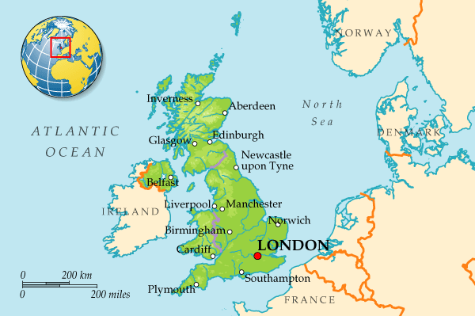
На этих островах и расположилось Соединенное Королевство Великобритании и Северной Ирландии (The United Kingdom of Great Britain and Northern Ireland).

Slide 4
Соединённое Королевство включает в себя республику Ирландию и Великобританию.
Остров на котором расположилась Великобритания вмещает три страны – Шотландию (Scotland), Уэльс (Wales) и самую большую часть Англию (England).

Slide 5
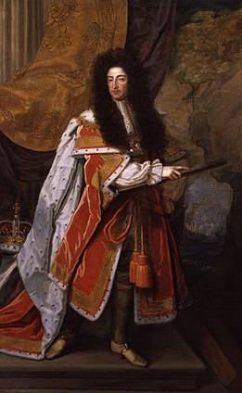
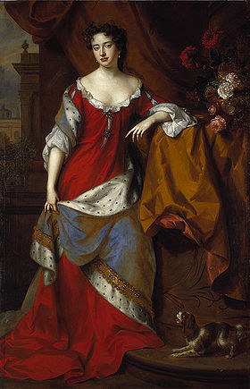
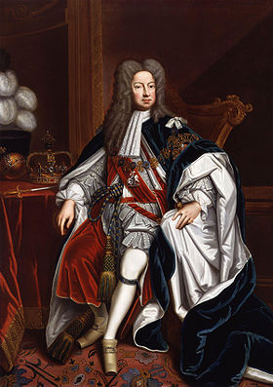
Со временем объединения Великобритании, она есть и остается парламентской монархией. Это значит, что во главе страны стоит королева или король.
Король Вильгельм
Королева Анна
Король Георг I

Slide 6
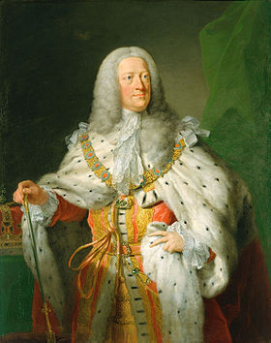
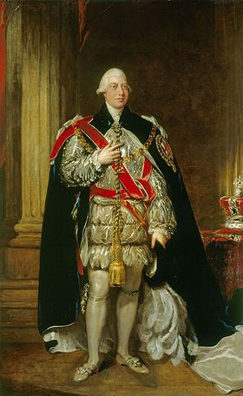
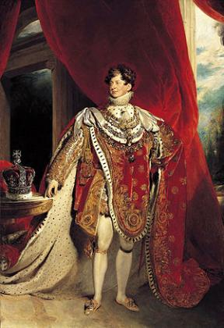
Из поколения в поколения британский престол наследовался представителями родовитых семей
Король Георг II
Король Георг IV
Король Георг III

Slide 7
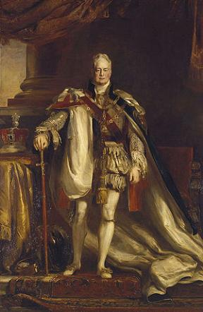
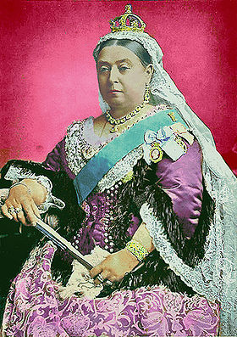
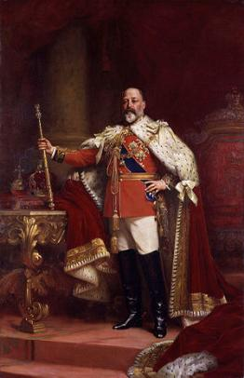
Сменялись короли и королевы.
Король Вильгельм IV
Королева Виктория
Король Эдуард VII

Slide 8
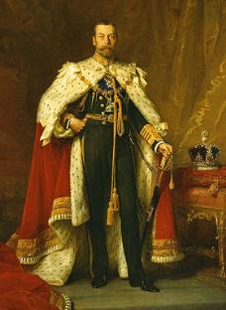
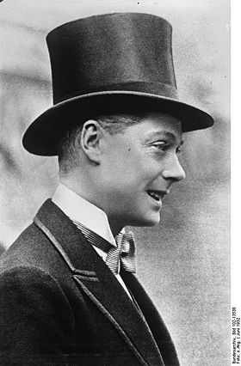
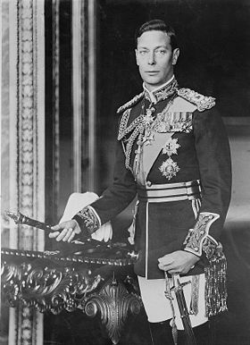
Король Георг V
Король Георг VI
Король Эдуард VIII
И вот уже 57 лет Великобританию
возглавляет нынешняя королева –
Королева Елизавета II

Slide 9
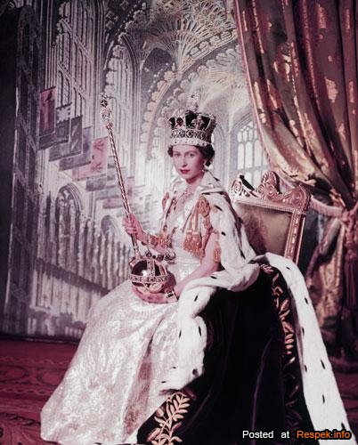
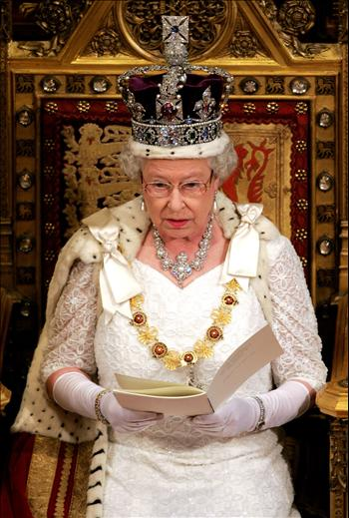
Королева Елизавета II была коронована в 1953 году и правит по сей день. Сейчас ей 84 года.

Slide 10
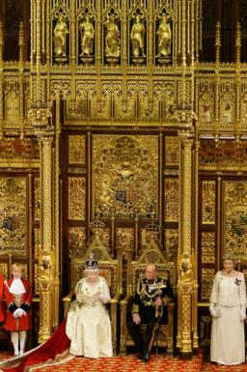
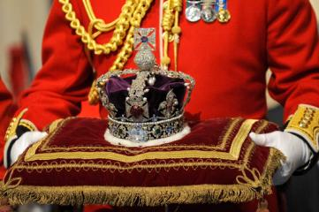
Чопорная и консервативная Великобритания бережно сохраняет свои традиции.
Королева восседает на троне.
Носит императорскую корону, которой короновались ее предки.

Slide 11
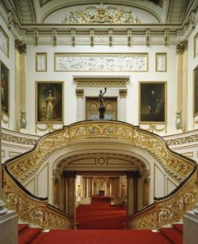
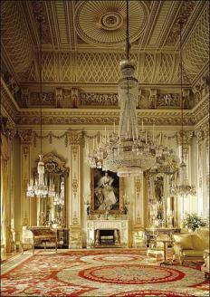
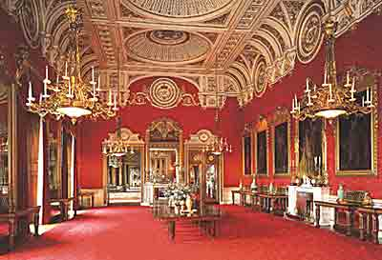
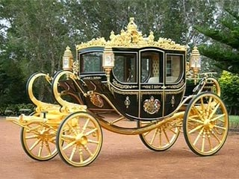
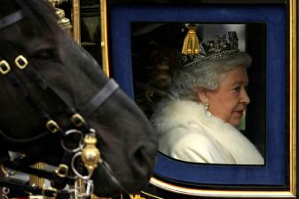
Живет во Дворце
…ездит на карете.

Slide 12
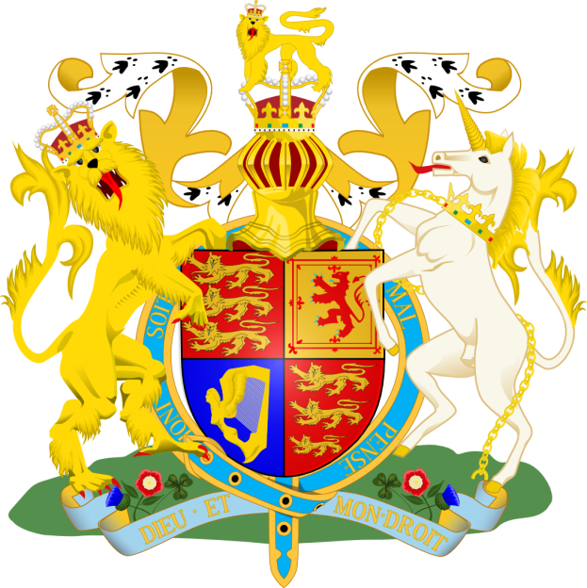
Герб правящего монарха является Королевским гербом Великобритании.
Львы в 1 и 4 полях
олицетворяют Англию,
лев во 2 – Шотландию
и Золотая арфа –
Ирландию.
Девиз Великобритании – «Бог и мое право»

Slide 13
THE UNION JACK
Есть у Британии и свой флаг, который называется
Флаг символизирует
Объединение различных регионов.
Прямой широкий крест
называется «крест Св. Георгия»
покровителя Англии.
Белый косой крест называется
«крест Св. Андрея» – символ Шотландии. На шотландском флаге этот крест изображался на синем фоне, который также перешел на флаг Великобритании.
Поверх белого диагонального креста был помещен символ Ирландии – красный диагональный крест «крест Св. Патрика», покровителя Ирландии.
Покровителем Уэльса является СвятойДэвид.
Флаг был принят в 1801 году.
Официальный язык в Соединенном королевстве - английский.

Slide 14
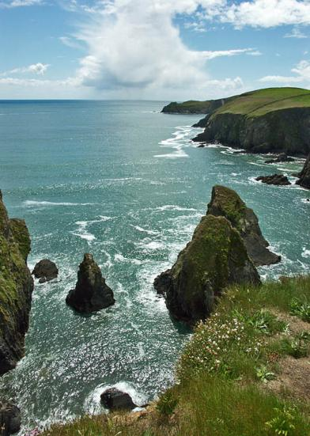
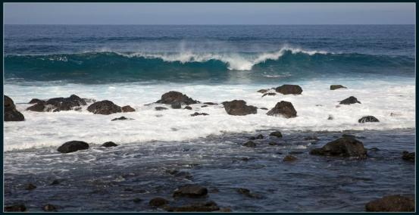
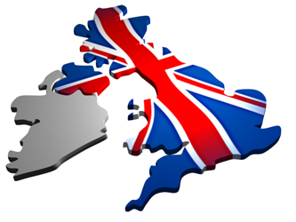
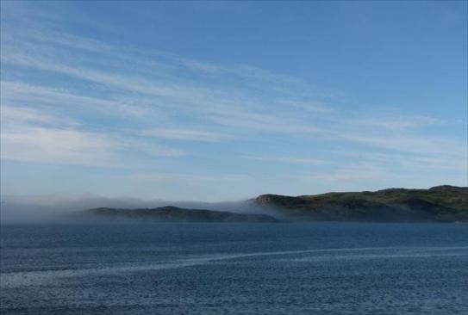
Великобритания это группа островов окруженная с севера запада Атлантическим океаном, Северным морем на востоке и Ирландским на западе

Slide 15
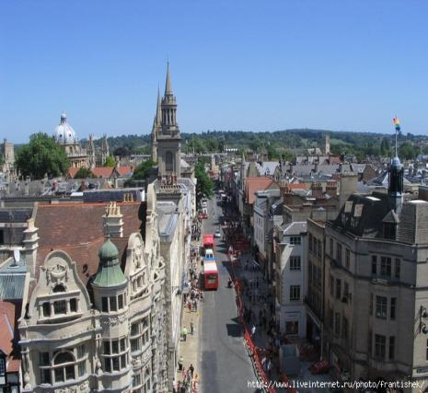
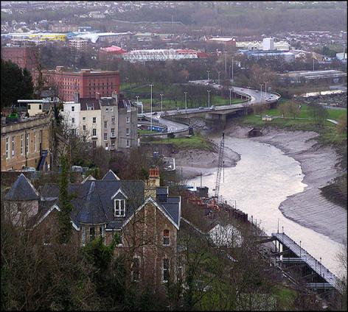
Такое количество воды вокруг оказало влияние на климат и погоду в Великобритании. Погода в Великобритании теплая и влажная. Температура зимой не опускается ниже 5 градусов а летом не поднимается выше 16 градусов.
ЛЕТО ЗИМА

Slide 16
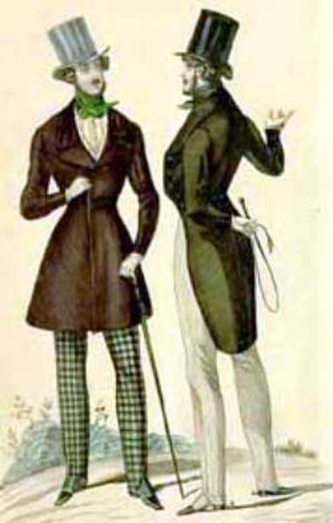
when it rains in the morning when it rains in the afternoon and when it rains all day along
Погода в Великобритании чрезвычайно изменчивая.
«Аs changeable as the weather» - любимая поговорка англичан.
Вообще англичане обожают говорить о погоде.
«У нас есть три вида погоды -когда дождь идет с утра, когда дождь идет вечером и когда дождь целый день» –шутят англичане.

Slide 17
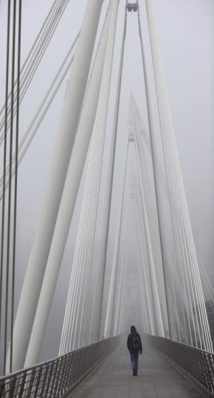
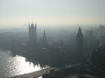
Однако шутки не врут. К примеру лондонские туманы, которыми так знаменита столица Британии уже стали знамениты на весь мир.

Slide 18
Лондонские туманы такие густые и плотные, что порой скрывают здания и людей на улицах.

Slide 19
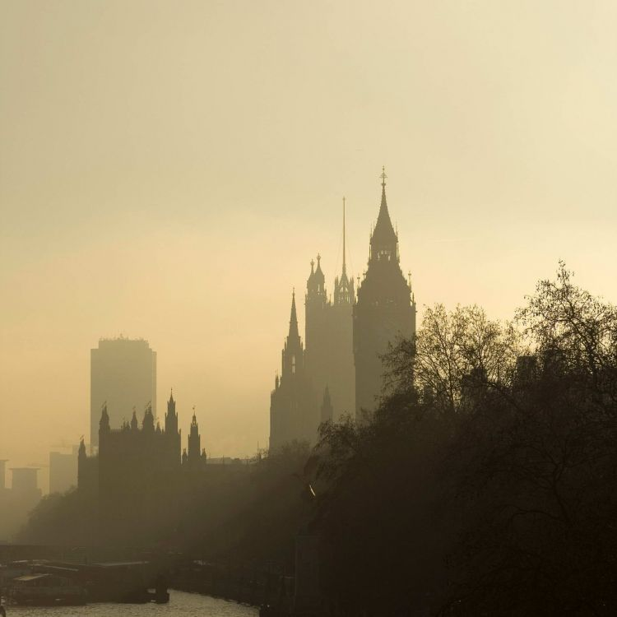
Неслучайно древние называли Великобританию
Туманным Альбионом.
Альбион – древнейшее название Британских островов.

Slide 20
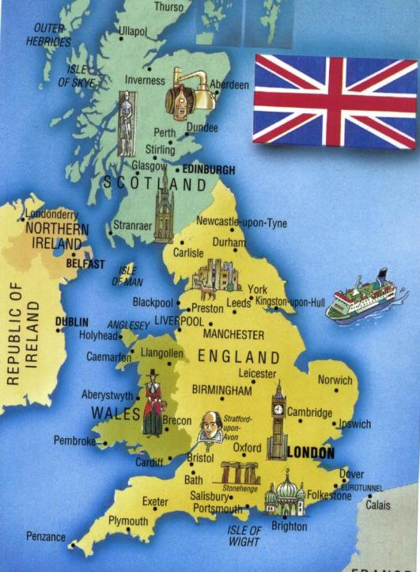
Каждая часть Соединенного Королевства уникальна и имеет свои особенные свойства, уклад жизни и культуру.

